Slide 1
ΘΕΡΑΠΕΥΤΙΚΕΣ ΕΞΕΛΙΞΕΙΣ 2022
Αρτηριακή υπέρταση
Ε. Μανιός

Slide 2
Διπλά-τυφλή, τυχαιοποιημένη μελέτη
160 ασθενείς με ΧΝΝ σταδίου IV και αρρύθμιστη ΑΠ επιβεβαιωμένη με 24ωρη καταγραφή ΑΠ, υπό 3-4 φάρμακα
Τυχαιοποίηση σε χλωροθαλιδόνη (12.5-50mg) vs εικονικού φαρμάκου
Καταληκτικά σημεία: επίπεδα ΑΠ σε 3 μήνες, λευκωματουρία, ανεπιθύμητες ενέργειες
Agarwal R at al. NEJM 2021

Slide 3
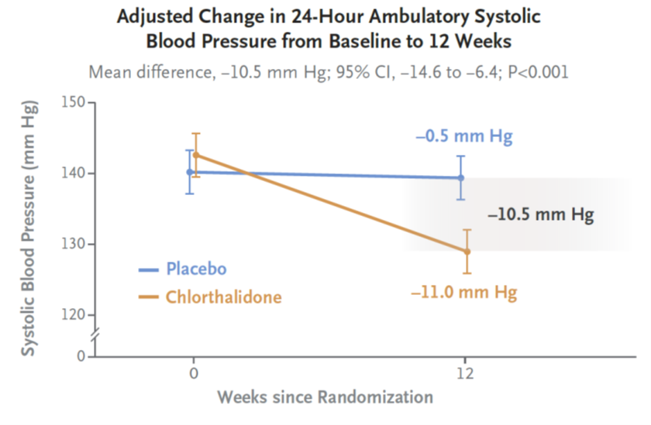
Αρτηριακή πίεση ιατρείου και 24ώρου
Agarwal R at al. NEJM 2021

Slide 4
Επίδραση στη λευκωματουρία και στο eGFR
Agarwal R at al. NEJM 2021

Slide 5
Ανεπιθύμητες ενέργειες
Agarwal R at al. NEJM 2021

Slide 6
Roush G at al. J Hypertens 2021

Slide 7
Azizi M at al. Lancet 2021

Slide 8
Zhang W at al. NEJM 2021

Slide 9
Zhang W at al. NEJM 2021

Slide 10
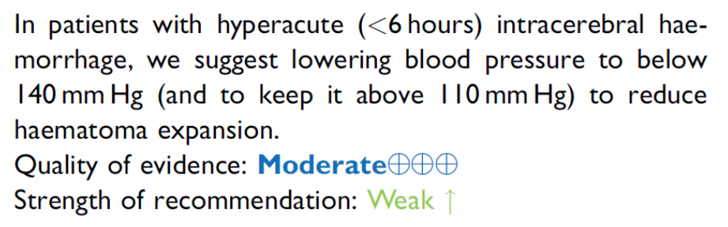
Sandset E et al. Eur Stroke J 2021

Slide 11
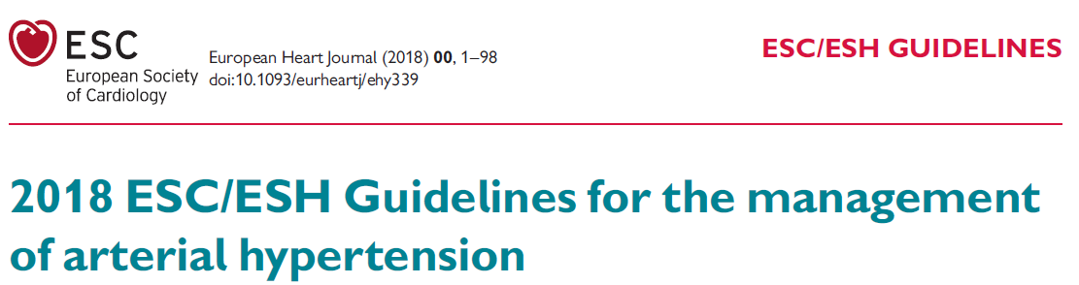
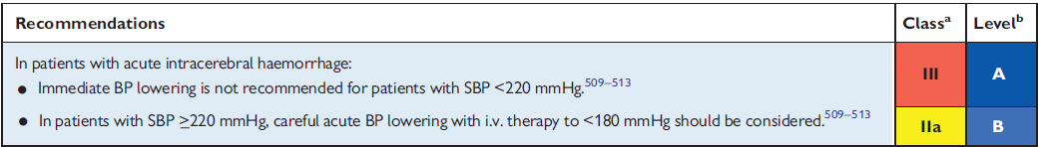
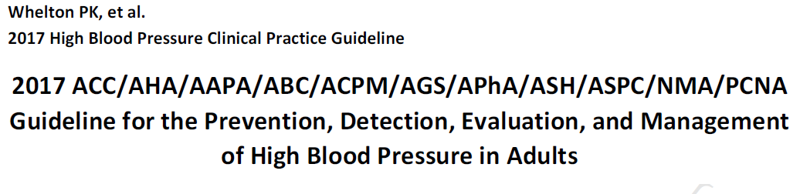
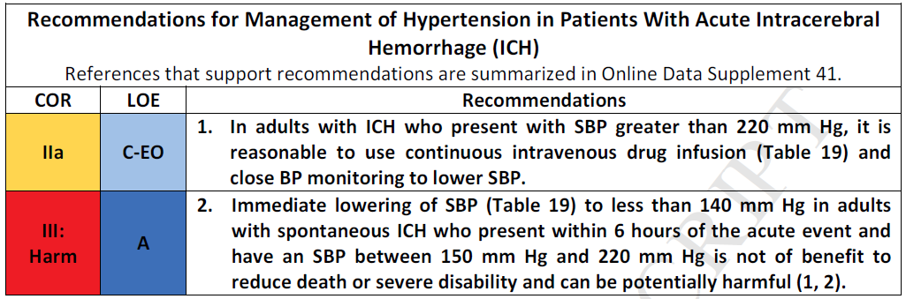

Slide 12
Stergiou G et al. J Hypertens 2021

Slide 13
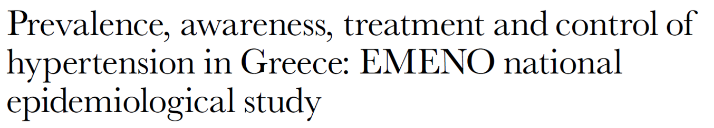
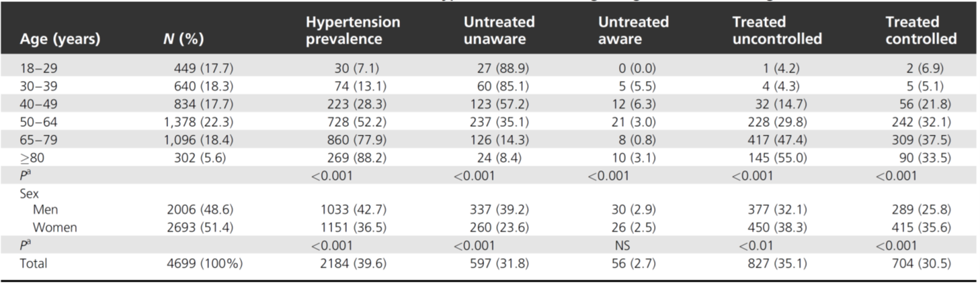
Stergiou G et al. J Hypertens 2021

Slide 14
Parati G et al. J Hypertens 2021
Scuteri A et al. J Hypertens 2021

